Slide 1
Gerência do Processador
Alunos: André Renato, Diego Prestes e Vinícius Reinert.

Slide 2
O que é

Slide 3
Funções Básicas
Manter o processo ocupado a maior parte do tempo;
Balancear o uso da CPU entre os processos;
Privilegiar a execução de aplicações críticas;
Maximizar o throughput do sistema;
Oferecer tempos de resposta razoáveis.

Slide 4
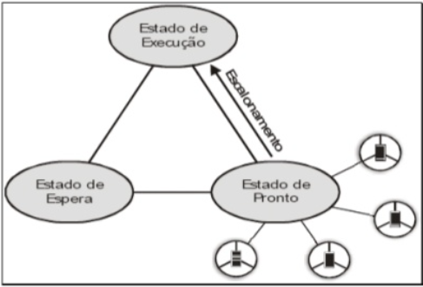

Slide 5
Rotina Scheduler

Slide 6
Rotina Dispatcher

Slide 7
Utilizaçao do processador;
Throughput;
Tempo de Processador;
Tempo de Espera;
Tempo de Turnaround;
Tempo de Resposta;
Critérios de Escalonamento

Slide 8
Escalonamentos Não-Preemptivos e Preemptivos
Não-Preemptivo: O processador, quando alocado a um processo, só é liberado quando o processo concluir a sua execução ou estiver bloqueado devido a espera de operação de entrada/saída.
Preemptivo: apresentam como característica o fato da execução de um dado processo poder ser interrompida mesmo oque o processo não tenha concluído ou tenha sido bloqueado.

Slide 9
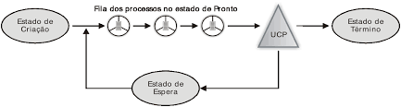
First-in-first-out

Slide 10
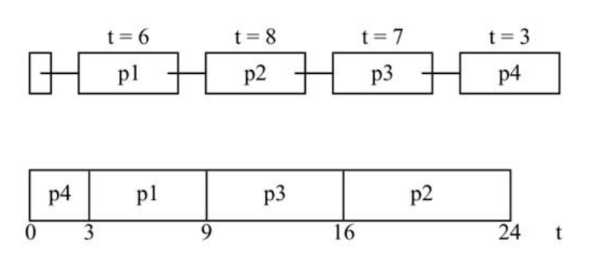
Shortest-Job-First

Slide 11
Escalonamento Cooperativo

Slide 12
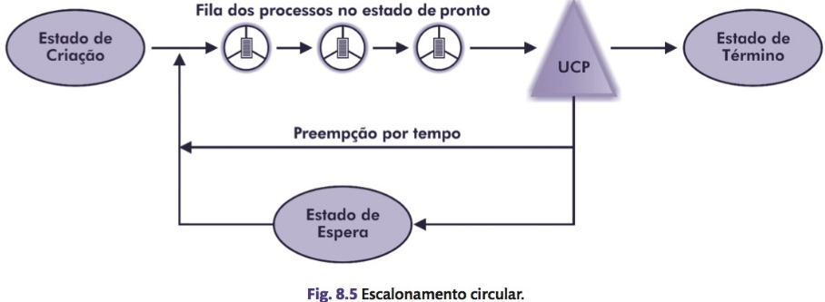
Escalonamento Circular

Slide 13
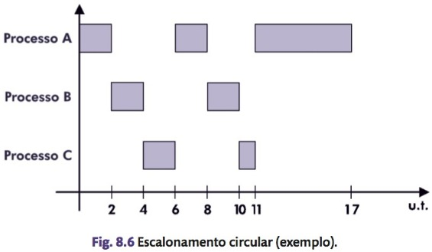
Escalonamento Circular

Slide 14
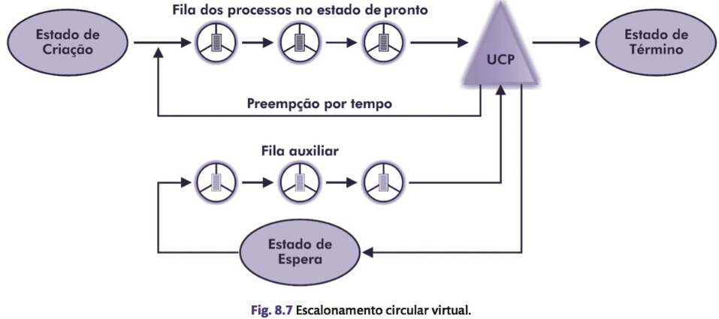
Escalonamento Circula

Slide 15
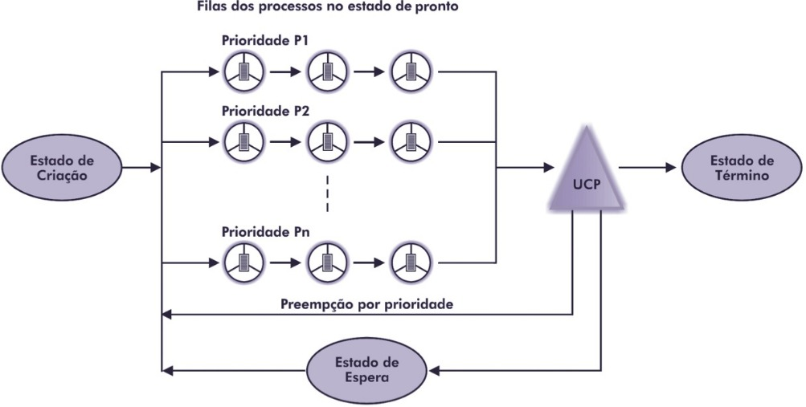
Escalonamento Circula

Slide 16
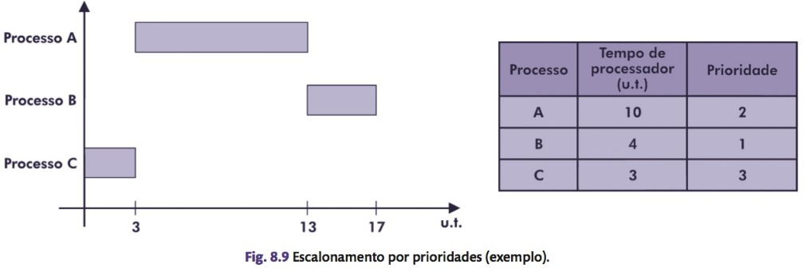
Escalonamento por Prioridades

Slide 17
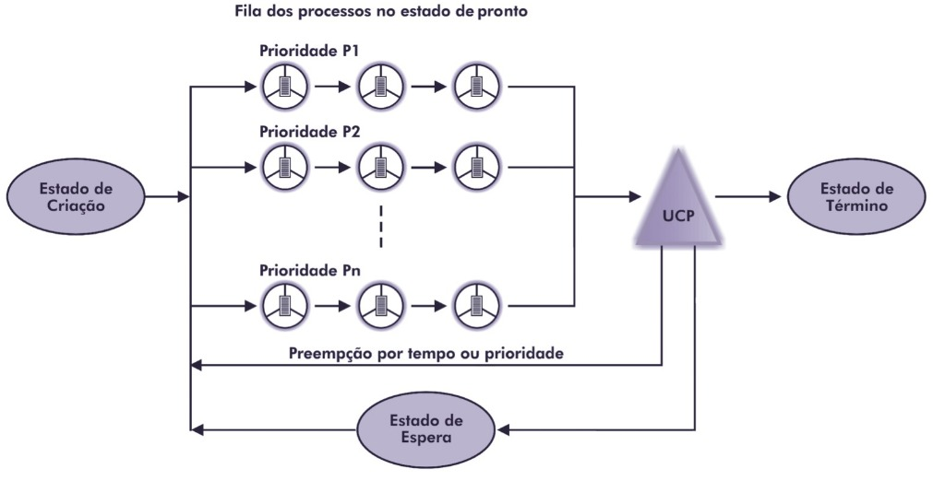
Escalonamento Circular com Prioridades

Slide 18
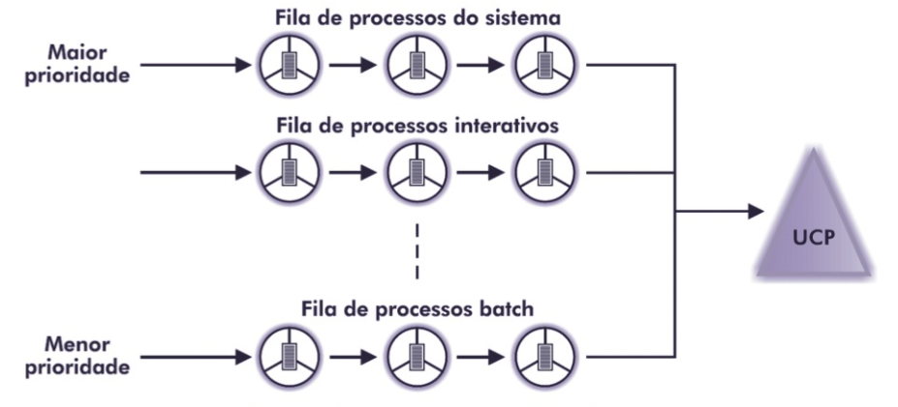
Escalonamento por Múltiplas Fitas

Slide 19
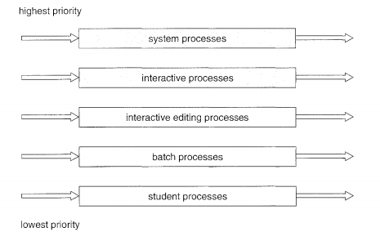
Escalonamento por Múltiplas Fitas

Slide 20
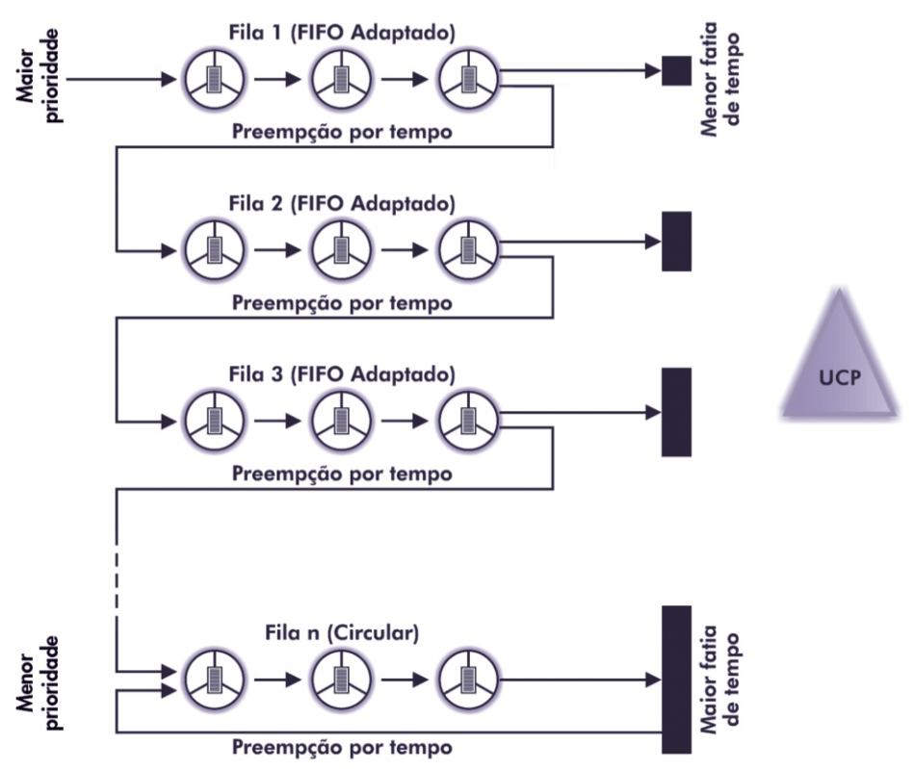
Escalonamento por Múltiplas Fitas com Realimentação

Slide 21
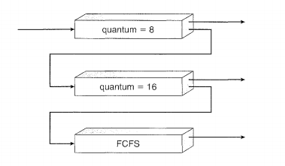
Escalonamento por Múltiplas Fitas com Realimentação

Slide 22
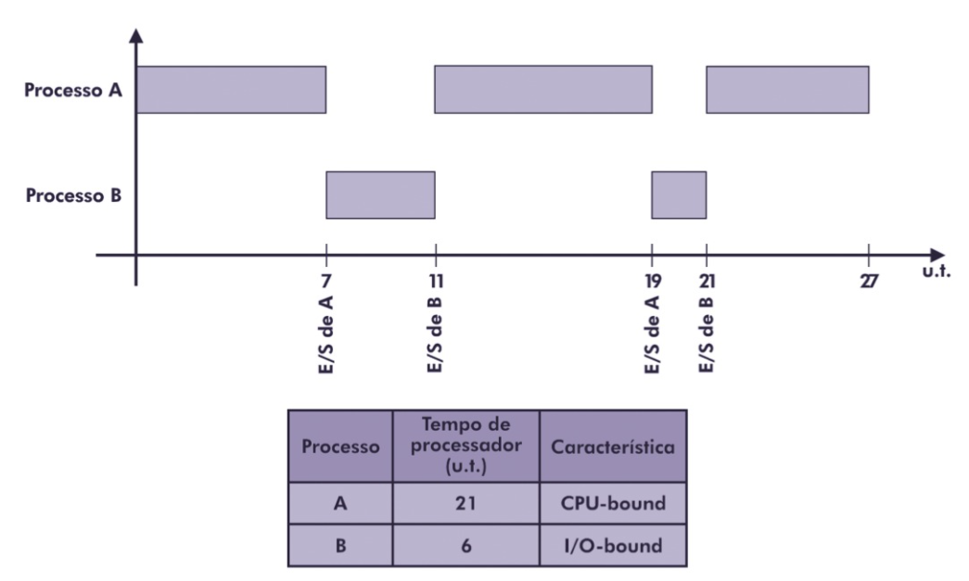
Política de Escalonamento em Sistemas de Tempo Compartilhado

Slide 23
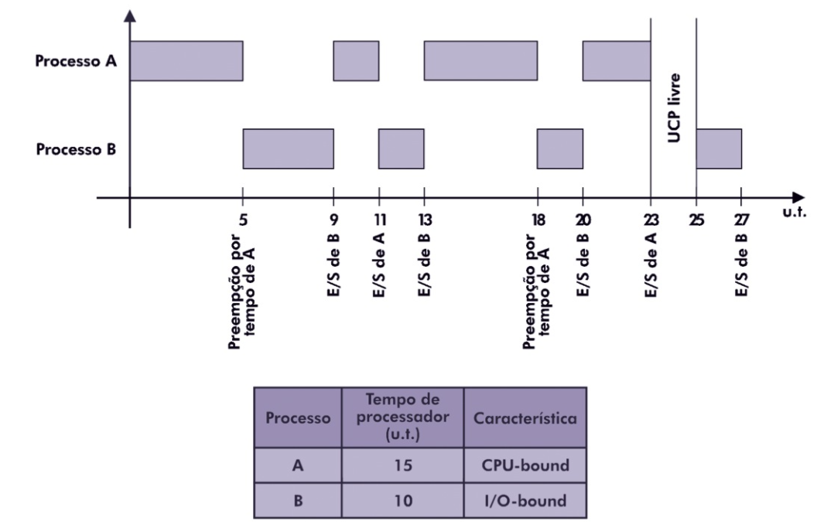
Política de Escalonamento em Sistemas de Tempo Compartilhado

Slide 24
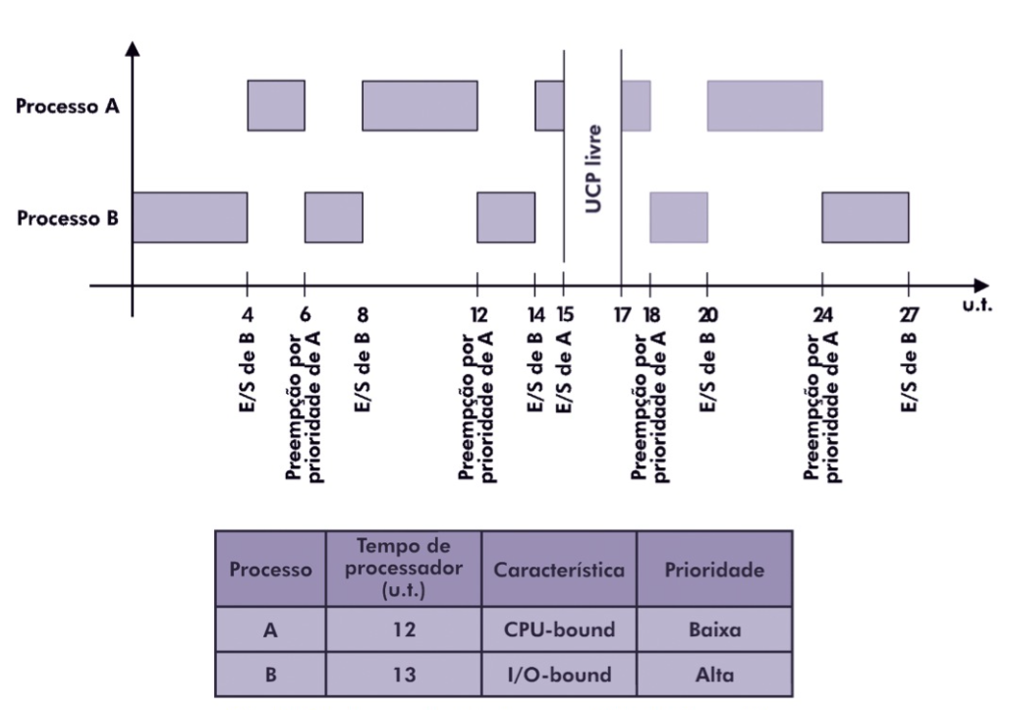
Política de Escalonamento em Sistemas de Tempo Compartilhado

Slide 25
Política de Escalonamento em Sistemas de Tempo Real

Slide 26
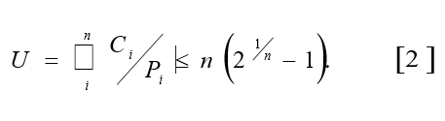
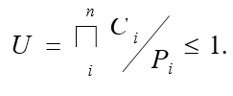
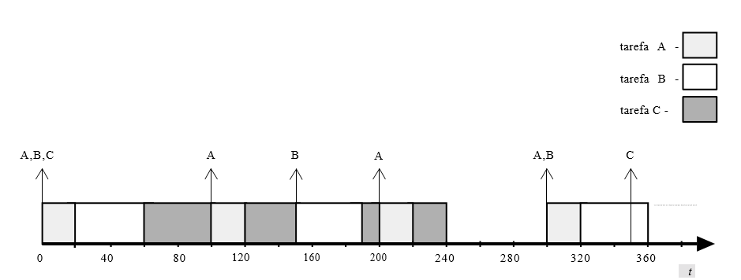
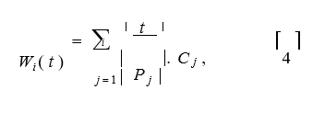

Política de Escalonamento em Sistemas de Tempo Real

Slide 27
Política de Escalonamento em Sistemas de Tempo Real
Escalonamento Earliest Deadline First (EDF)

Slide 28
OSSIM

